Slide 1
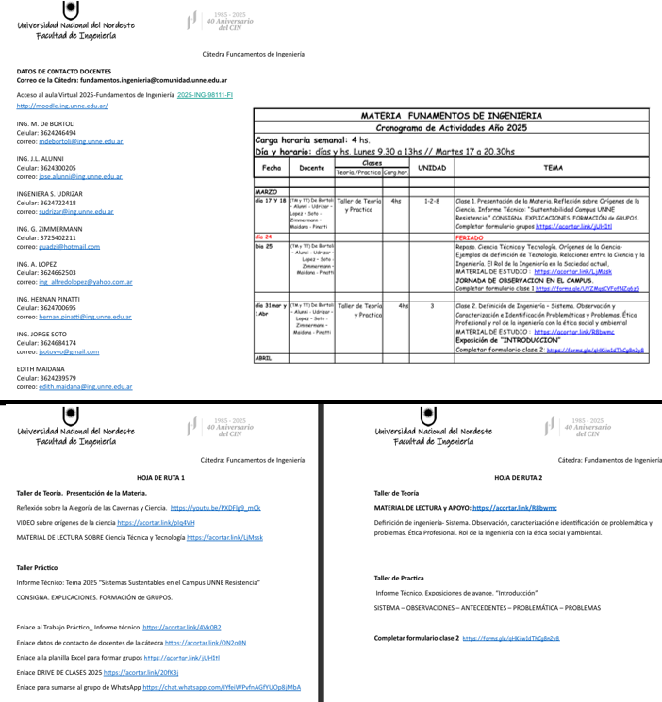
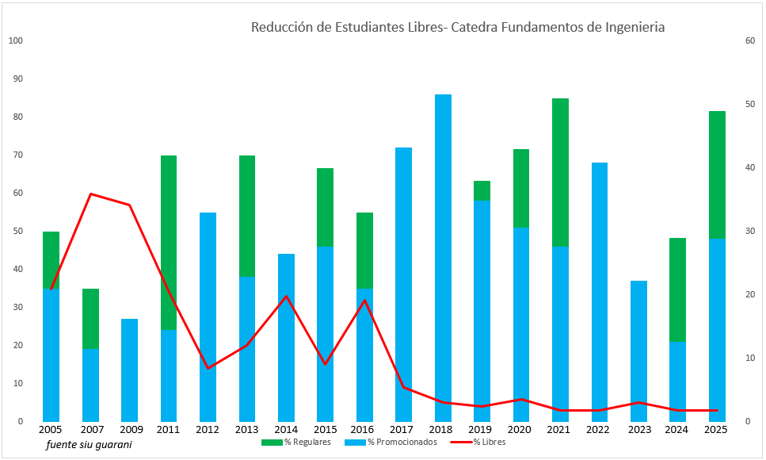
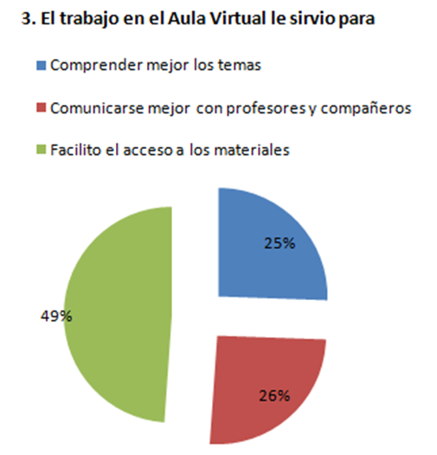
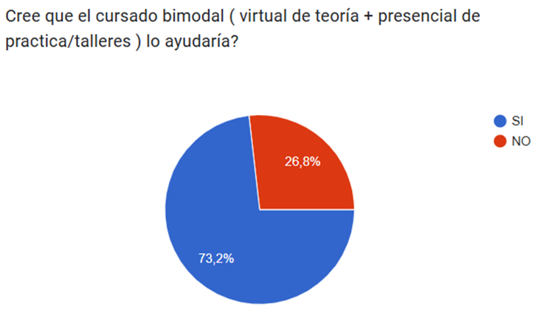
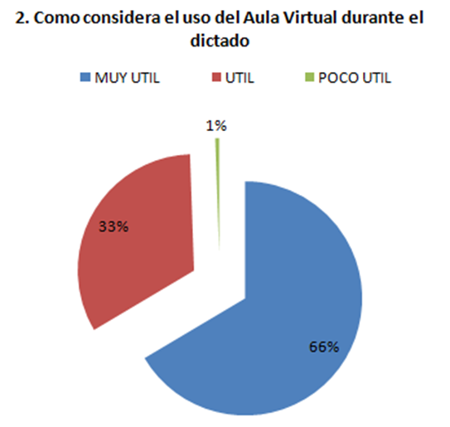
EJE
6
Carpeta de Cátedra digital interactiva
AUTORES Autor 1: Ing. Jose Luis Alunni, jl.alunni@comunidad.unne.edu.ar / Autor 2: Dr. Ing. Mario E. de Bortoli, mdebortoli@ing.unne.edu.ar / Autor 3: Ing. Edith A. Maidana, Edith.maidana@ing.unne.edu.ar
PERTENENCIA Catedra Fundamentos de Ingenieria- Facultad de Ingeniería - UNNE
OBJETIVOS
DESARROLLO
Organizar información sobre el equipo docente, cronograma de actividades, condiciones de cursada, criterios de evaluación, guías de trabajos prácticos, hojas de ruta de clases y accesos a plataformas académicas de manera centralizada y accesible.
Palabras Clave: Hipermedia – Educación Superior - UNNE
El recurso reúne 27 páginas principales que enlazan a más de 500 páginas de contenido textual, 13 formularios de tareas, 33 videos educativos y 5 sitios temáticos, todo integrado para ser abordado en el marco de la carga horaria de la asignatura.
Esta estructura permitió replantear la dinámica áulica, fortaleciendo las interacciones entre estudiantes, docentes y contenidos mediante actividades sincrónicas y asincrónicas como foros y tareas integradoras. El enfoque es coherente con el Sistema Institucional de Educación a Distancia (SIED) de la UNNE (Res. 221/18), que concibe la educación como un proceso constructivo y mediado, con cooperación entre estudiantes y acompañamiento docente. Promoviéndose el pensamiento crítico, el trabajo colaborativo, la inclusión y la equidad educativa, contribuyendo a la permanencia y egreso, especialmente en contextos con limitaciones tecnológicas o de tiempo.
INTRODUCCIÓN O ENCUADRE
El desarrollo de esta carpeta fue progresivo en los últimos diez años, con hitos como la incorporación de la plataforma Moodle, capacitaciones docentes y el uso de buzones virtuales para entregas y devoluciones. Se añadieron herramientas como el correo institucional de la cátedra y Google Drive, que favorecieron el trabajo colaborativo. Luego se sumaron planillas de cálculo para registros interactivos, editores PDF, plataformas multimedia y herramientas compartidas. Tras la pandemia, y siguiendo las directrices de CONFEDI centradas en el enfoque por competencias, se incorporaron metodologías como el Aprendizaje Basado en Proyectos (ABP) y guías de clase con enlaces activos. Todo esto determinó en la formalización de una carpeta digital interactiva en 2023, la cual ha sido optimizada en forma continua.
CONCLUSIONES
La experiencia mostró beneficios no previstos: mejora en la regularidad y promoción, mayor consulta docente y adaptación e integración sostenida de herramientas digitales académicas al contexto de uso cotidiano. Estas prácticas consolidaron trayectorias académicas, previenen la deserción —especialmente en primeros y últimos años permitiendo continuidad académica sin la dependencia de la asistencia presencial, y fortalecen la autogestión del aprendizaje universitario, propendiendo a todos los actores hacia la bimodalidad.
REFERENCIAS
Litwin, Edith (2008). El oficio de enseñar: condiciones y contextos.
Beneforti, María Fernanda; Ainchil, María Virginia (2006). Hipermedia aplicada a la educación: Sobre leer, escribir y demás yerbas.
García Aretio, L. (2001). Educación a Distancia. De la Teoría a la Práctica.

